Slide 1
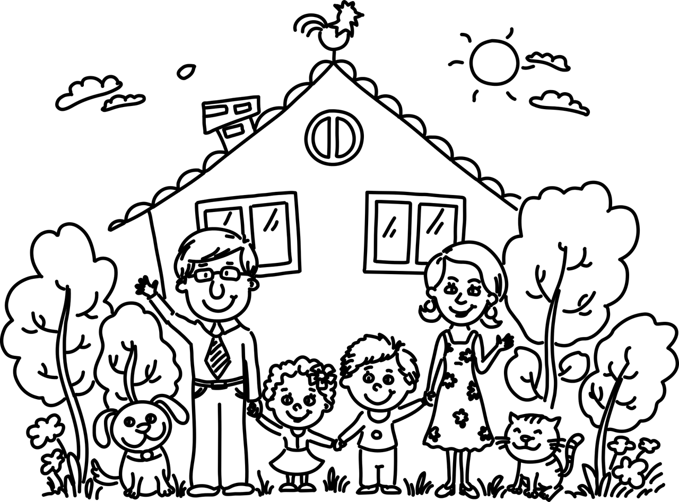

Σύνταξη - Επιμέλεια
Όλγα Λιάρα
Κατοικίδια:
Μέλη της οικογένειας​
(Στειρώνω-Δεν αγοράζω-Υιοθετώ)
Υλικό για Α΄βάθμια

Slide 2
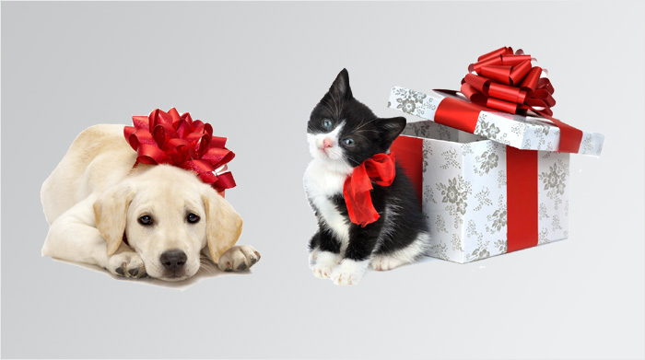
Μπορούμε να αγοράσουμε τη ζωή;
Την αγάπη; Την ελευθερία;
Πώς μπορείς τότε να βάλεις τιμή σε ένα ζωάκι για να το πουλήσεις ή να το αγοράσεις;

Slide 3

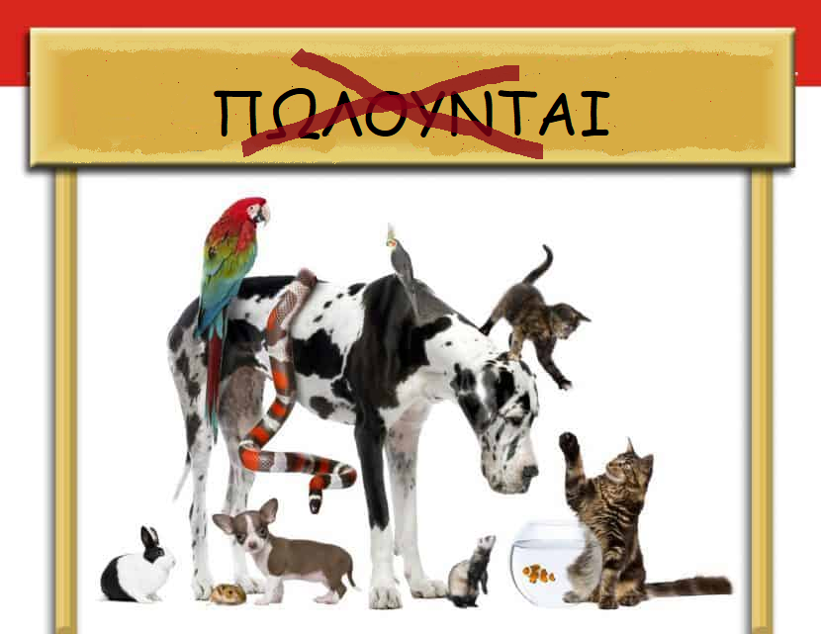
Θα πουλούσες ποτέ τα μέλη της οικογένειάς σου; Τους φίλους σου;

Slide 4
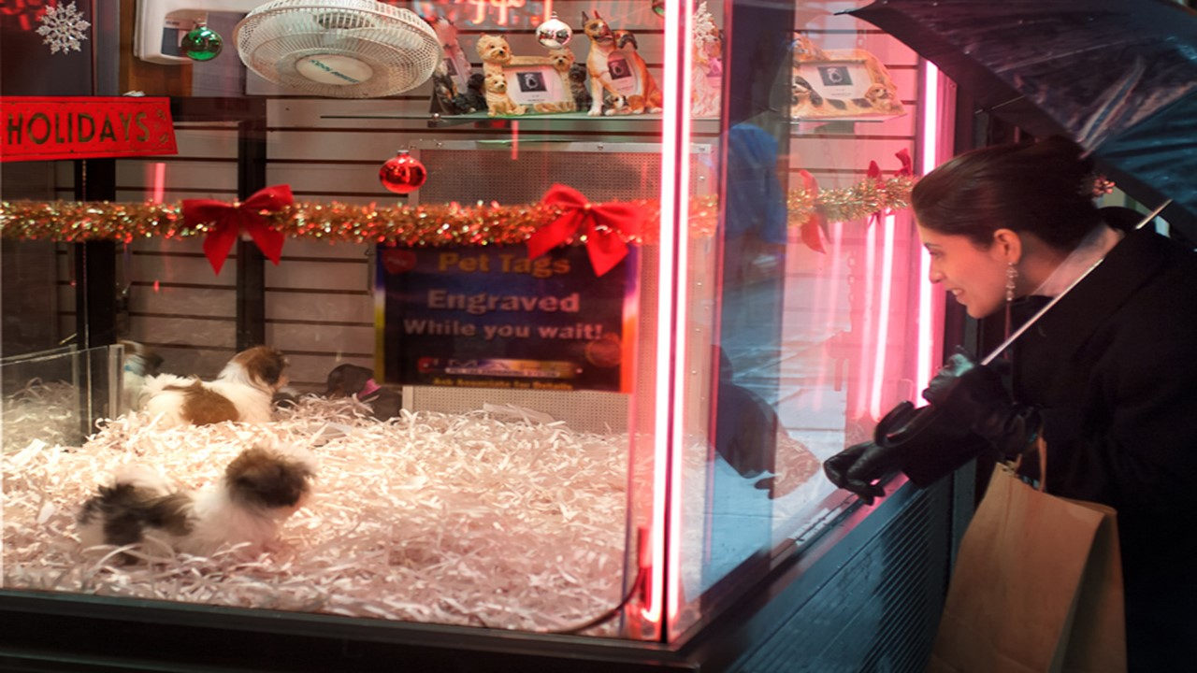
Δεν είμαστε ούτε πράγματα ούτε παιχνίδια για να ή να μας βάλεις στη βιτρίνα ή σε αγγελία για να μας πουλήσεις!

Slide 5

Ο καλύτερος τρόπος για να αποκτήσεις κατοικίδιο αλλά και να μην υπάρχουν πια άλλα άστεγα ζωάκια στο δρόμο, είναι να υιοθετήσεις ένα.

Slide 6

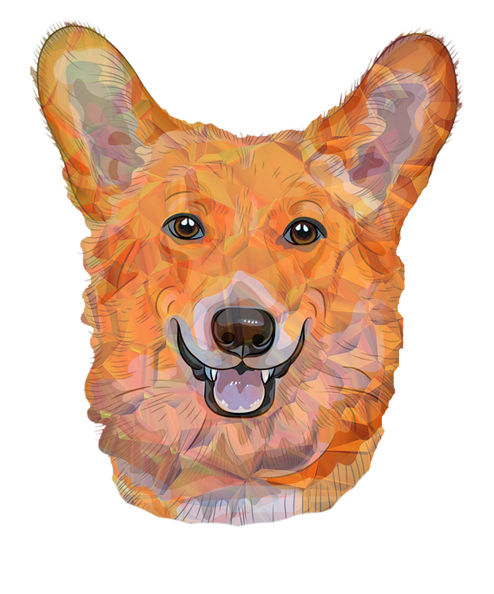
Πριν όμως αποφασίσεις να υιοθετήσεις ένα ζωάκι θα ήθελα να σου θυμίσω κάτι
Τα ζωάκια δεν είμαστε δώρο για τα γενέθλια ή για τις γιορτές.

Slide 7

Ούτε
είμαστε παιχνίδια που θα βαρεθείς και θα πετάξεις για να πάρεις καινούρια.

Slide 8
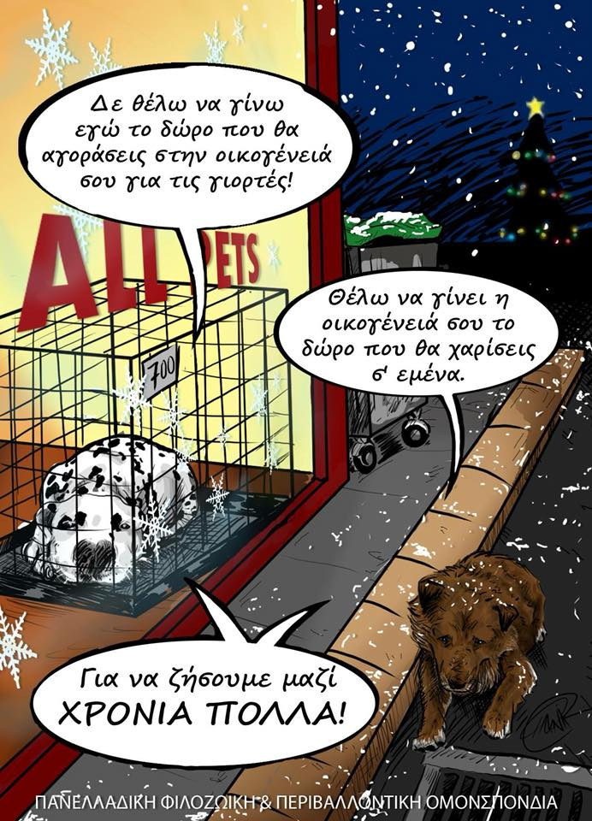
Όταν υιοθετούμε ένα ζωάκι, το αγαπάμε και το κρατάμε μαζί μας για όλη του τη ζωή

Slide 9
Στείρωση
Και τί άλλο πρέπει να κάνουμε για να μην δημιουργηθούν καινούργια άστεγα ζωάκια;

Slide 10
Με την στείρωση δεν θα κάνω πια άλλα κουταβάκια και γατάκια. Και ξέρεις γιατί αυτό είναι καλό;

Slide 11
Γνωρίζεις πόσες φορές το χρόνο γεννάνε τα σκυλάκια και τα γατάκια;
2

Slide 12
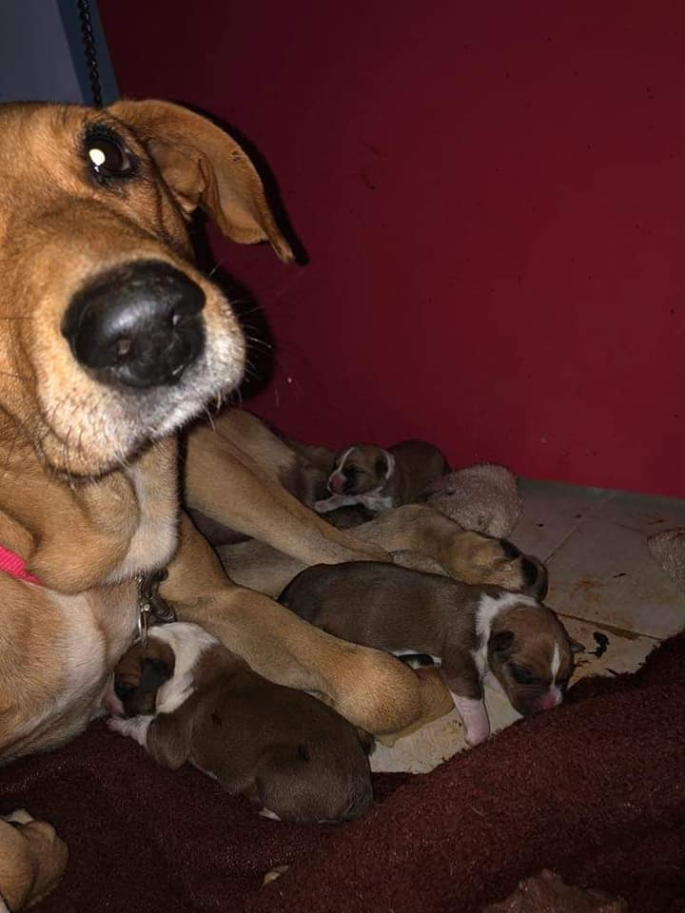
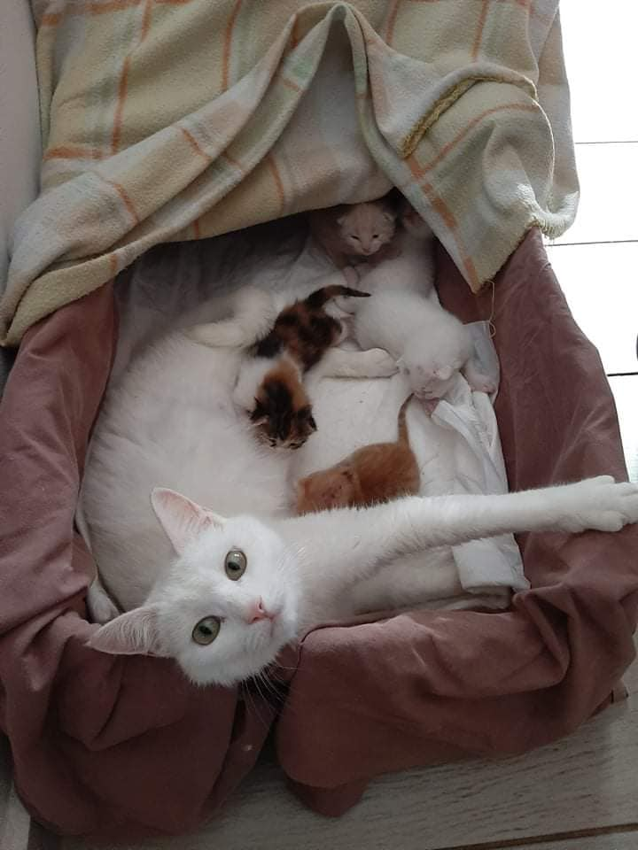
Ξέρεις πόσα κουταβάκια και γατάκια μπορούν να γεννηθούν μόνο από μία μαμά και έναν μπαμπά γάτας ή σκύλου;
Από 4 έως και 12

Slide 13
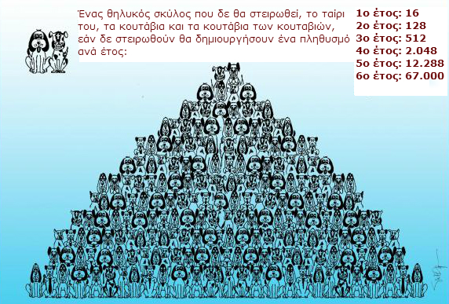
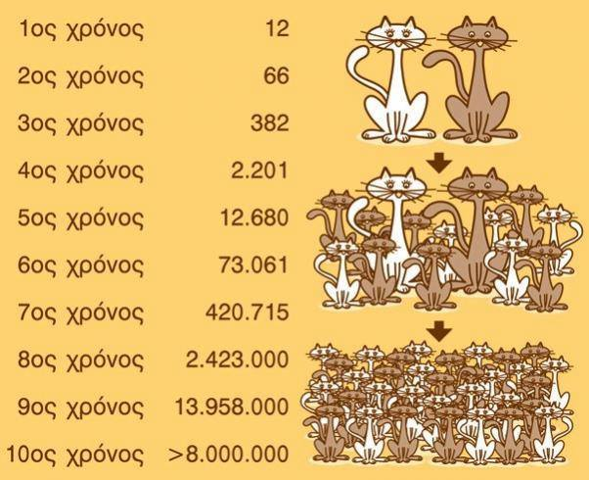

Slide 14
Τί θα απογίνουν όλα αυτά τα κουταβάκια και γατάκια;
ΟΧΙ
Θα τα παρατήσουμε στο δρόμο;
Μήπως έχουμε τόοοοσους πολλούς φίλους που να μπορούν να υιοθετήσουν;
ΟΧΙ

Slide 15
ΟΧΙ
Μπορείς να τα κρατήσεις όοοολα στο σπίτι σου;
ΟΧΙ
Θα χωρούσανε μήπως σε ένα καταφύγιο;

Slide 16
Για αυτό είναι απαραίτητη η στείρωση!

Slide 17





Στειρώνουμε και τα αδέσποτα αλλά και τα δικά μας κατοικίδια για να μην δημιουργηθούν άλλα αδέσποτα
Αλλά και για να μπορέσουν να βρουν σπίτι τα ζωάκια που είναι ήδη αδέσποτα

Slide 18


Εάν έχεις φίλους που μπορούν και θέλουν να πάρουν ένα κατοικίδιο
Ή ακόμη κι εσύ αν μπορεί η οικογένειά σου να έχει ακόμη ένα κατοικίδιο
Τότε, δεν είναι καλύτερα να υιοθετήσετε ένα άστεγο ζωάκι;

Slide 19
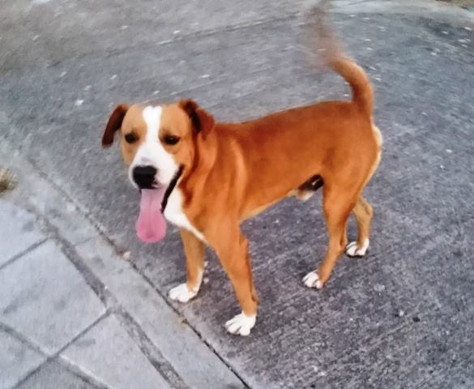
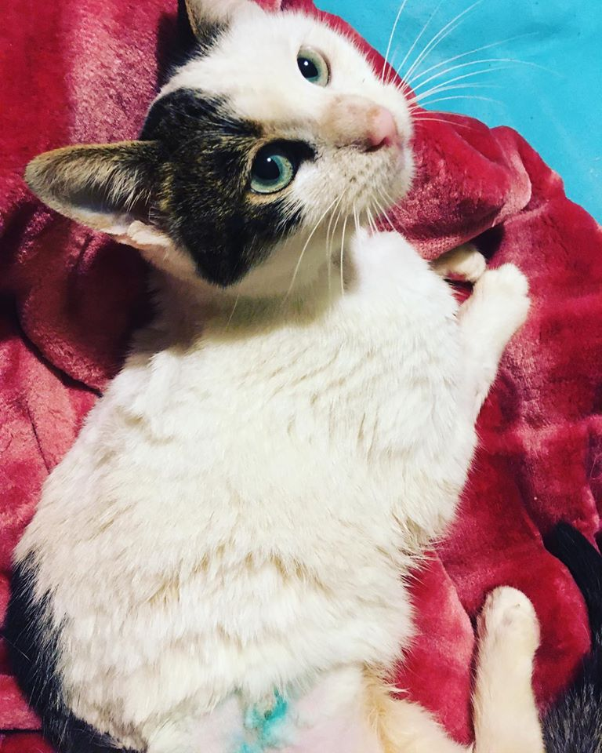
Αν μου ανοίξεις το σπίτι σου...
Θα σου ανοίξω την καρδιά μου!

Slide 20
Όλα τα ζωάκια αγαπάμε τους ανθρώπους. Το μόνο που θέλουμε είναι να μας αγαπάτε και εσείς!

